Slide 1

Lección de Programación PARA Principiantes
Introducción al sensor de sonido NXT

Slide 2
Objetivos de la lección
Aprender a usar el sensor de sonido del NXT con el EV3
Pre-requisitos: Interruptores

Slide 3
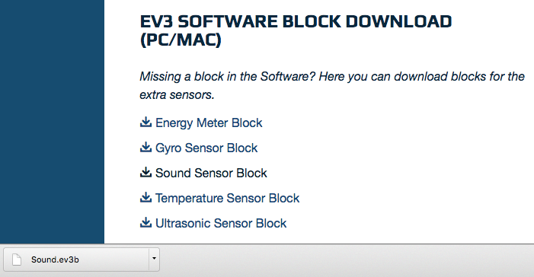
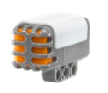

Descargando el bloque de sonido
El bloque de sonido esta disponible en la pagina de LEGO.com:
http://www.lego.com/en-us/mindstorms/downloads
Descarga el Bloque usando la lección de “Importando bloques adicionales de Lego” en principiantes

Slide 4
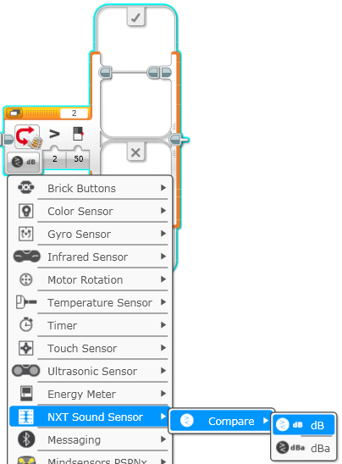
Interruptor - Sensor de sonido NXT
Compare Mode
dB
Nivel de sonido, escalado a un porcentaje
dBa
Nivel de sonido, ajustado para aproximar la sensibilidad del oído humano, y luego escalado a un porcentaje
Fuente: Menú de ayuda de EV3

Slide 5
Desafío del sensor de sonido
Escriba un programa de "Celebración" en el que el robot se mueva más rápido o más lento dependiendo de cuán alto sea el sonido
Consejo
Interruptor - Se utilizará el bloque de sensor de sonido NXT
Puede utilizar dB o dBa para este reto

Slide 6
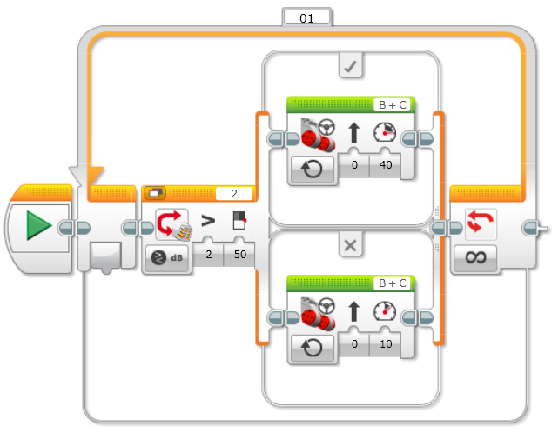
Solucion del Desafío
Avanzar rápidamente cuando el sonido es Alto(>50)
Avanzer lentamente cuando el sonido es bajo(<50)

Slide 7
CREDIToS
Este tutorial fue creado por Sanjay Seshan and Arvind Seshan
Traducida por: Ian De La Garza Team: Voltec Robotics 6647
Mas lecciones disponibles en www.ev3lessons.com
Esta obra obtiene su licencia bajo Creative Commons Attribution-NonCommercial-ShareAlike 4.0 International License.

